Slide 1

- En af Fyns smukkeste baner!

Slide 2


VELKOMMEN
Medlemsmøde i
Vestfyns Golfklub
2. september 2024
”Vestfyns Golfklub – altid et besøg værd”
- En af Fyns smukkeste baner!

Slide 3
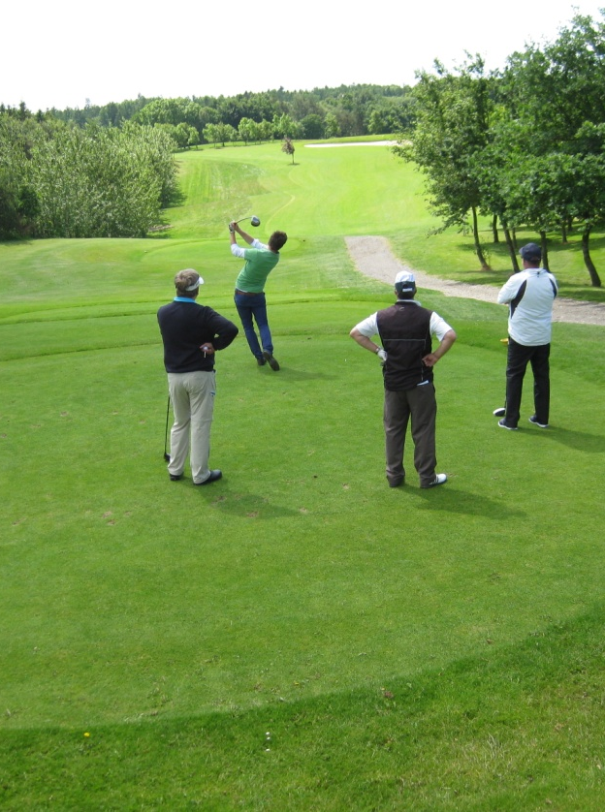
Agenda
Orientering omkring banen
​Søren fortæller status på banen nu og hvad der skal arbejdes med hen over vinteren.
Orientering omkring økonomi i VFG
Pause
3. Workshop omkring Rekruttering og Fastholdelse
Oplæg fra Gert & Dieter på henholdsvis Rekruttering og Fastholdelse
Medlemmer vælger hvilken gruppe de vil arbejde i workshop med. Dieter & Gert hjælper grupperne. Det forventes at tage 45 min
Fælles opsummering
4. Evt.
”Vestfyns Golfklub – altid et besøg værd”
- En af Fyns smukkeste baner!

Slide 4
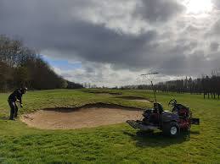

Robotter
- Vi er stadig i indkøringsfasen, de nye klipper lidt anderledes p.gra ændret klippebor.
Manglende signal på hul 5 og 9 ETR Service (Husqvarna) arbejder på sagen.
Strøm og antenne til sø ved Hul 2 – 3
Personale
- Jeg har 3 fantastiske gutter som har knoklet hele sæsonen, så derfor er skal der holdes en del afspadsering.
Træfældning/beskæring
- Jeg er ved at lægge sidste hånd på en plan for skovholdet.
- Vi starter inden længe op med at gøre klar til vintertees og vintergreens. Så vi er klar til kulde og vådt vejr.
Søer
- Kanter skal trimmes/beskæres – Her modtager vi meget gerne hjælp
Ukrudt på greens
Arbejdet fortsætter, vi vil meget gerne bede om hjælp da det er en kæmpe opgave.
Arbejdsdag i uge 41 – dato kommer
Ukrudt greens(medbring en kniv og en spand) skilte, pille bolde op fra range, i skoven m.m.
”Vestfyns Golfklub – altid et besøg værd”
- En af Fyns smukkeste baner!

Slide 5
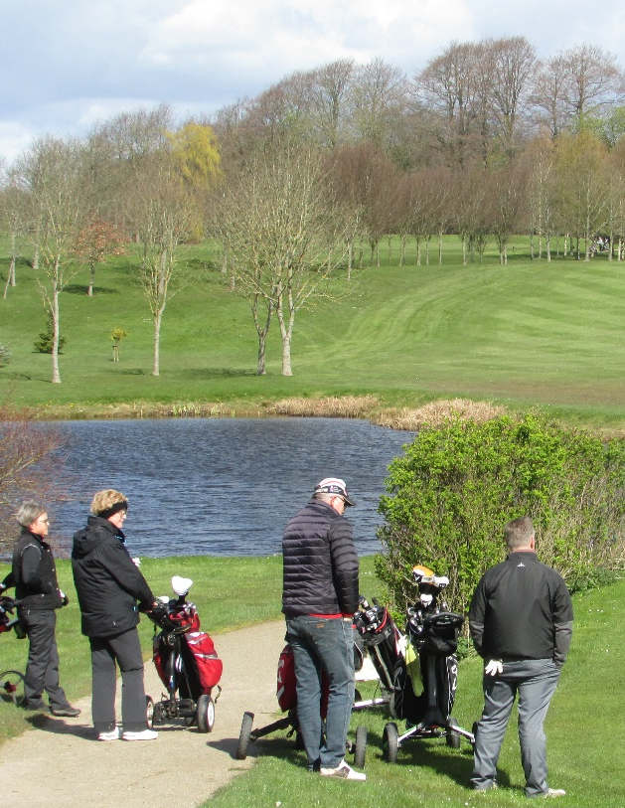
Punkt 2
Orientering omkring økonomi i VFG
Budget 2024
 | Realiseret 2023 | Budget 2024 | Estimat 2024
Kontingenter + sponsorer kontingent | 2.636.354 | 2.700.000 | 2.600.000,00 kr.
Kontingentstigning kr. 75 pr. kvartal
FGO & Dobbeltdækker | 170.103 | 180.000 | 180.000,00 kr.
Greenfee | 758.961 | 850.000 | 850.000,00 kr.
Øl, vand, vin, kaffe m.v. | 126.858 | 160.000 | 160.000,00 kr.
Bagskabe | 95.645 | 110.000 | 100.000,00 kr.
Arrangementer | 52.152 | 35.000 | 75.000,00 kr.
Sponsorindtægter | 249.174 | 280.000 | 280.000,00 kr.
Lokale tilskud kommunen | 158.194 | 125.000 | 125.000,00 kr.
Shoppen | 75.827 | 65.000 | 65.000,00 kr.
Momskompensation | 82.449 | 52.000 | 80.000,00 kr.
Indtægter | 4.405.717 | 4.557.000 | 4.515.000,00 kr.
”Vestfyns Golfklub – altid et besøg værd”
- En af Fyns smukkeste baner!

Slide 6
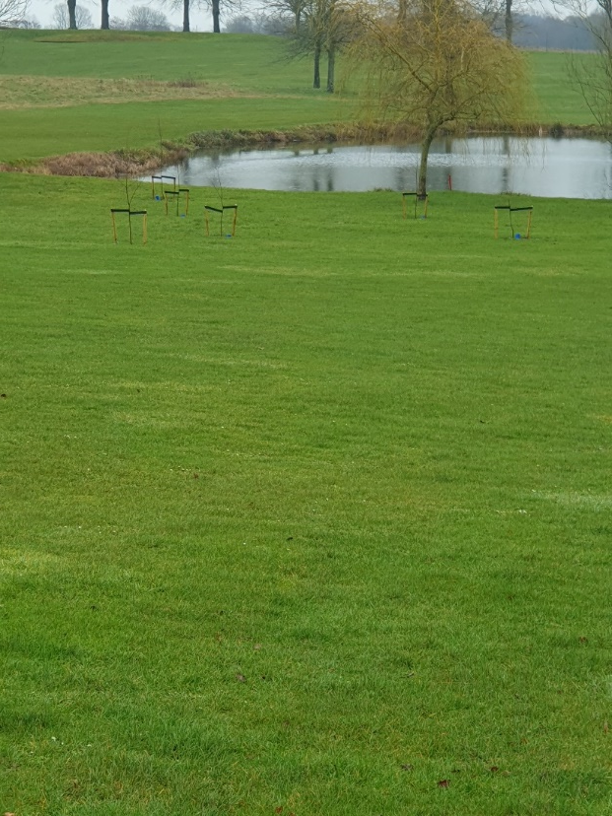
Budget 2024
 | Realiseret 2023 | Budget 2024 | Estimat 2024
Øvrig administrativ personale | (2.829.946) | (3.087.000) | - 3.100.000,00 kr.
Administrationsomk | (258.552) | (260.000) | - 290.000,00 kr.
Ejendommen | (259.555) | (280.000) | - 250.000,00 kr.
Reparation af klubhus inde & ude |  | (20.000)
Banen:
Materialer til banen og områder | (243.148) | (275.000) | - 482.000,00 kr.
Reparation / Vedligeholdelse - maskiner incl. Ny robot | (269.770) | (335.000) | - 555.000,00 kr.
Brændstof og Olie | (137.524) | (135.000)
Udgifter vedr. juniorer |  | (5.000) | - 1.500,00 kr.
Udgifter vedr. eliten | (12.200) | (15.000) | - 18.000,00 kr.
Medlemsaktivitering markedsføring | (92.116) | (100.000) | - 80.000,00 kr.
Jubilæums aktiviteter |  | (25.000) | - 40.000,00 kr.
Udvalg | 16.248 | 25.000 | - 25.000,00 kr.
Udgifter turneringer | (29.908) | 25.000 | 40.000,00 kr.
Udgifter | (4.116.471) | (4.487.000) | - 4.801.500,00 kr.
Resultat før finansiering | 289.246 | 70.000 | - 286.500,00 kr.
Finansielle omkostninger | (22.812) | (15.000) | - 15.000,00 kr.
Resultat før afskrivninger | 266.434 | 55.000 | - 301.500,00 kr.
Afskrivninger | (251.303) | (205.000) | - 205.000,00 kr.
Årets resultat | 15.131 | (150.000) | - 506.500,00 kr.
”Vestfyns Golfklub – altid et besøg værd”
- En af Fyns smukkeste baner!

Slide 7
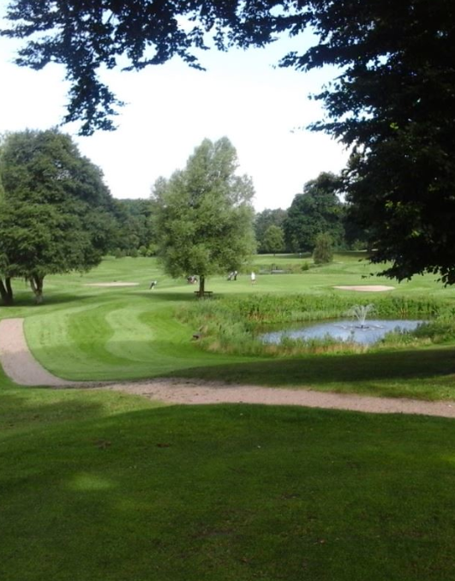
3. Workshop
REKRUTTERING
Målsætning: tilgang af ~60 nye medlemmer
(Sammenarbejde og med støtte fra DGU
Tiltag 2024: 1. Deals & avisfordele
2. Kvinder & golf
3. Mænd & golf
4. Spil-med dag
5. Golfens dag
6. Alm. begynder forløb
”Vestfyns Golfklub – altid et besøg værd”
- En af Fyns smukkeste baner!

Slide 8
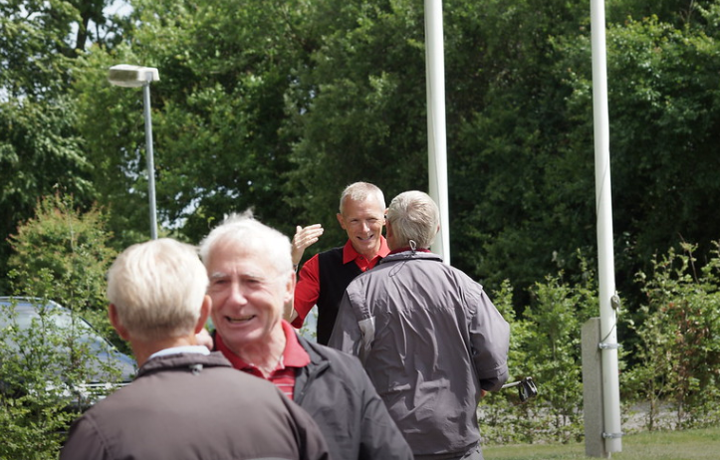
Vigtigt at tiltrække nye medlemmer:
1. flere medlemmer = bedre økonomi = bedre forhold
2. erstatte det naturlige frafald (ca. 10-12% falder årligt fra)
Hvad kan vi gøre ?
Tidligere nævnte tiltag + nye f.eks. DIF (soldater project – 2025)
Fortælle den gode historie
Opmærksomhed i nærområdet (Assens – Aarup – Haarby – Bellinge)
DGU Projekter: Dagsarrangementer & lokal synlighed:
Rekruttering | Dansk Golf Union
I workshop diskutere hvad som kunne bidrage positivt til VFG rekruttering
”Vestfyns Golfklub – altid et besøg værd”
- En af Fyns smukkeste baner!

Slide 9
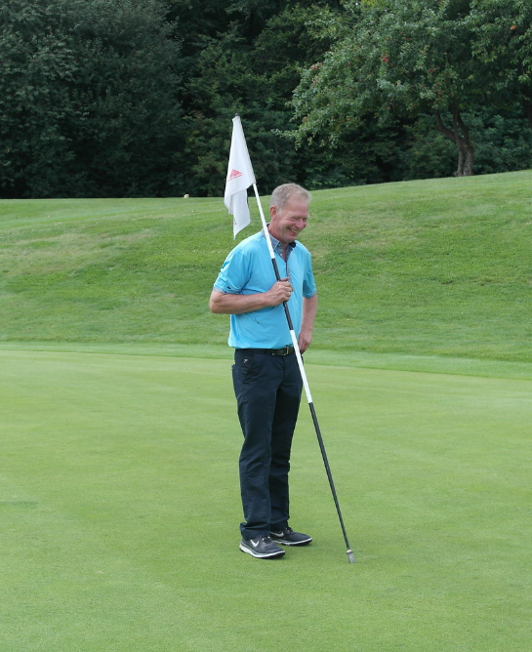
Fastholdelsesudvalg
Er nu etableret med følgende medlemmer:
Marianne Hansen, Dorthe Vest, Lotte Balsner, Krista Madsen, Nicolai Gynther og Niels Dieter Röck
Formål:
At iværksætte og fastholde initiativer der tjener til at fastholde, såvel nye, som etablerede medlemmer
Samarbejder naturligt med begynderudvalget
”Vestfyns Golfklub – altid et besøg værd”
- En af Fyns smukkeste baner!

Slide 10
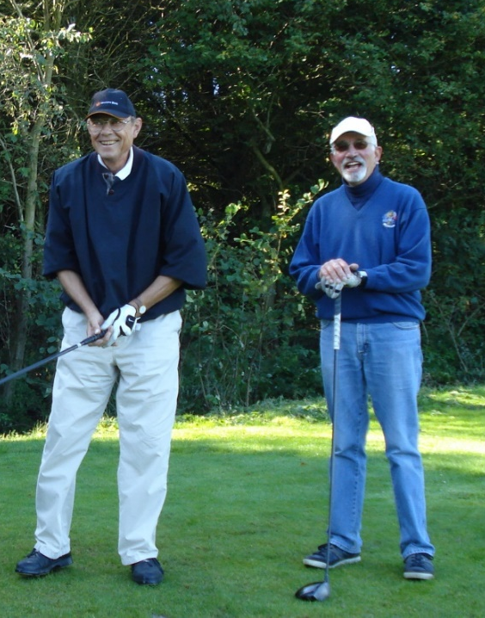
Etablerede aktiviteter:
Særlige turneringer for nye medlemmer med handicap > 36
Par matcherne fredag
Tirsdagsgolfen som der i introduktionsfasen reklameres for – og hvor der gives mulighed for at ”prøve med”
når ambassadørerne siger god for at det er relevant.
Etablering af C gruppe i herregolfen torsdag, og generel opblødning af handicapkrav i klubberne i klubben.
De fynske kanin- og superkaninmatcher
Banetræning om torsdagen
Holdtræning
Vintergolf
Golffitness
Yoga
Strik og drik
SIM golf træning i vinterperioden
”Vestfyns Golfklub – altid et besøg værd”
- En af Fyns smukkeste baner!

Slide 11
Helt nye aktiviteter:
Efter aftale med de der står for onsdagsdamerne og fredagsmatch er der etableret:
Ni huls matcher for kvinder onsdag kl. 17. (således at de der arbejder normalt kan deltage)
Ni huls sociale matcher for alle, kl. 17 på fredage hvor der ikke er parmatcher
Begge initiativer er iværksat som forsøgsordning.
”Vestfyns Golfklub – altid et besøg værd”
- En af Fyns smukkeste baner!

Slide 12

Er der nogen:
Der gerne vil deltage i udvalgets arbejde
Eller hjælpe til med aktiviteterne
Eller har gode ideer til nye fastholdelses intiativer
Så er i meget velkomne
”Vestfyns Golfklub – altid et besøg værd”
- En af Fyns smukkeste baner!

Slide 13
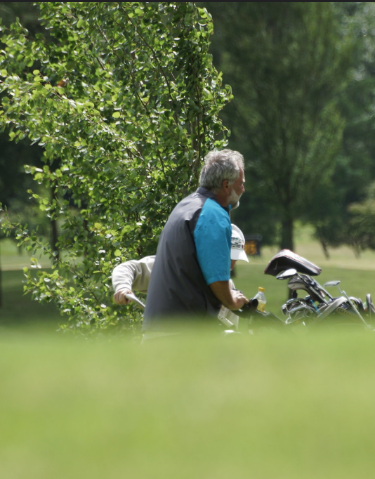
Gruppe arbejde
”Vestfyns Golfklub – altid et besøg værd”
- En af Fyns smukkeste baner!

Slide 14
Opsummering
”Vestfyns Golfklub – altid et besøg værd”
- En af Fyns smukkeste baner!

Slide 15
- Evt.
”Vestfyns Golfklub – altid et besøg værd”
- En af Fyns smukkeste baner!

